Slide 1
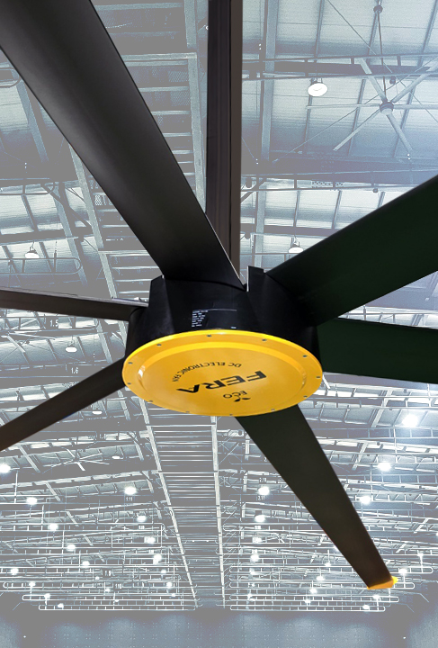

친환경 에너지 솔루션 기업
동광솔루션 주식회사
지구와 사람을 함께 지키는 자연을 닮은 건강한 바람
FERA는 동광솔루션의 자체 브랜드입니다.
설치 및 견적 문의 031-877-7017

Slide 2
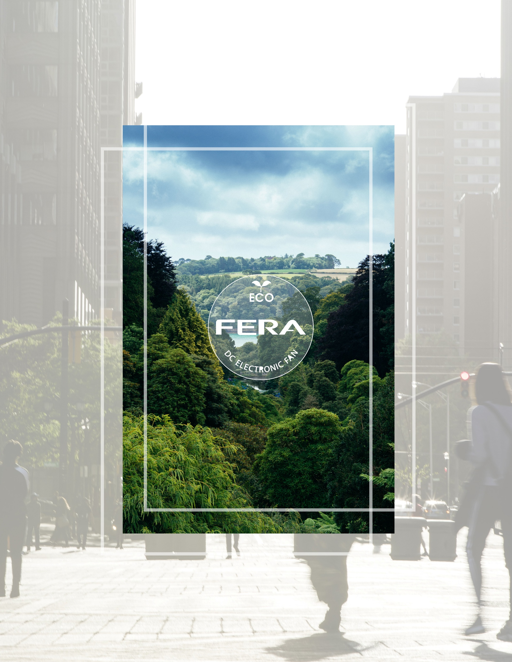
목차
1. 회사 소개
2. 친환경 에너지 관리 기술의 필요성
3. 실링팬과 냉풍기 사용시 기대되는 효과
4. 페라 HVLS 실링팬 제품 사양
5. 설치 사례
6. 증발식 냉풍기의 필요성
7. DKS-F 증발식 냉풍기
8. DKS-F 증발식 냉풍기의 친환경 냉각 방식
9. DKS-F 증발식 냉풍기의 내부 구조

Slide 3
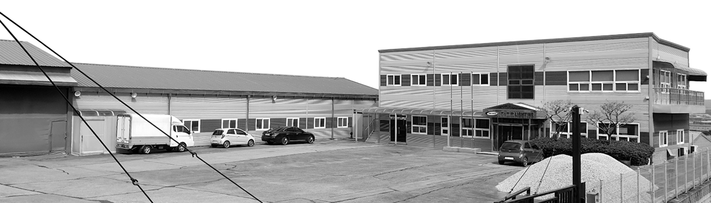
회사소개
기업명 동광솔루션 주식회사
CEO 문 상 윤
설립일 2010년 12월 28일
사업자등록번호 127-86-28632
법인등록번호 280211-0104310
주소 경기 양주시 광적면
그루고개로188번길
61-50

Slide 4
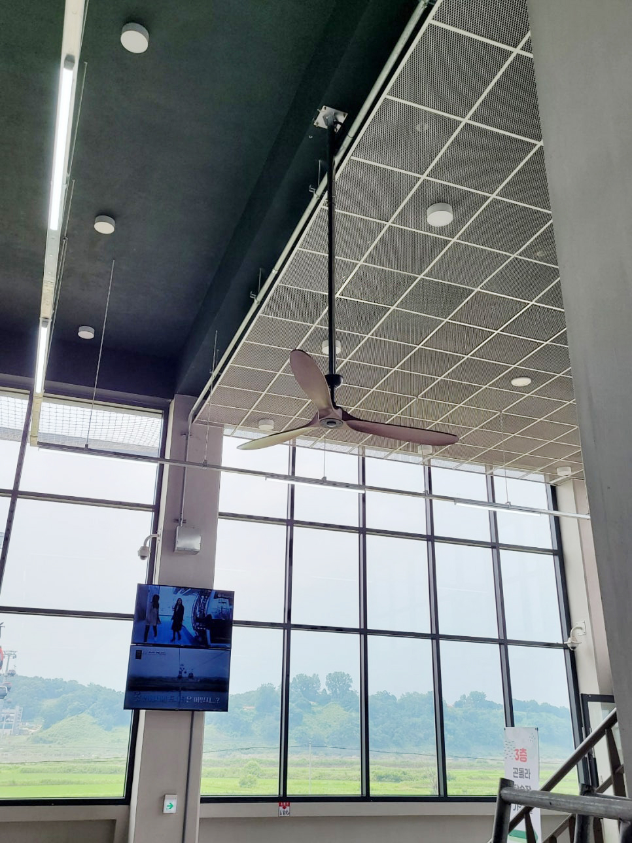

About
동광솔루션
동광엔지니어링으로 시작한 동광솔루션㈜은
산업용 냉난방 장치의 시스템 설계,구현,운영 및
유지보수를 위한 포괄적인 솔루션을 제공하는
전문 제조 기업입니다.
산업용 HVLS팬, 산업용 기화식(증발식) 냉풍기 등 현장 맞춤 시스템으로 가열,냉각,환기,제습,먼지 제거와 같은 다양한 요구사항을 효과적으로 해결합니다. 국내 제조 시설과 인프라를 갖추어 사후 유지보수와 AS를 확실하게 책임집니다.
특허/인증 등 보유 현황
국내특허 3건/ 상표1건/ 디자인1건/ CE인증/ ROHS인증/KC안전인증4건
기타실적
2013년 경기도 신기술 개발 우수업체 지정,
2014년 경기지방중소기업청장 표창장 시상, 2014년 코트라 신기술 우수제품 개발 업체
선정, 2024년 기업환경 개선 사업 제품 지정,
2025년 한국산업안전보건공단 지원 품목 지정
(건강 일터 개선 사업 : 온열 환경 개선 설비)
BRAND STORY
페라는 동광솔루션의 자체 제작 브랜드로 강력한 힘이 있지만 부드럽게 더위를 식혀주는
자연을 닮은 바람을 표현합니다.
강력한 모터로 효율을 높여 에너지 절감 효과는 물론, 자연을 닮은 냉각 방식으로
건강을 해치지 않으면서 지구와 환경도 함께 지키는 친환경 에너지 기술을 지향합니다.

Slide 5
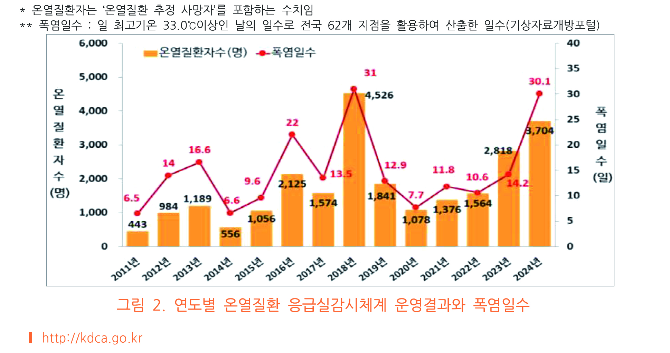
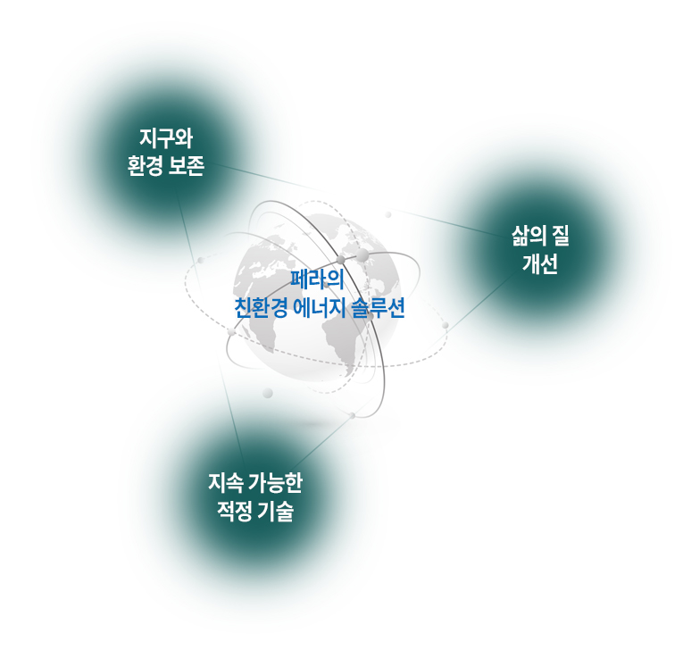
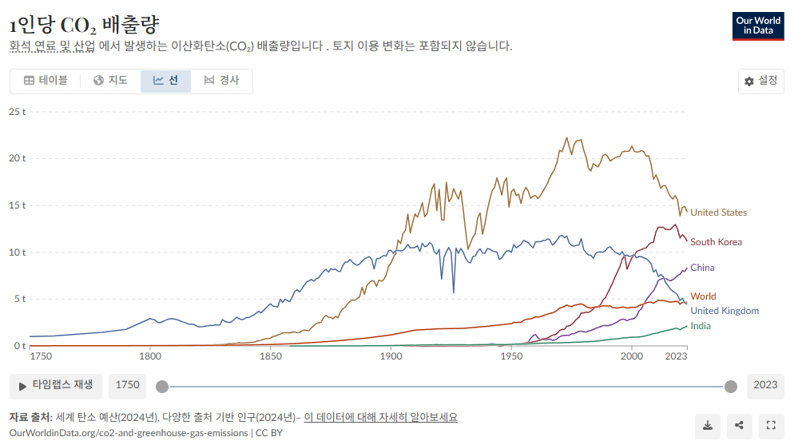
친환경 에너지 관리 기술의 필요성
출처 : 질병 관리청 2024년 폭염으로 인한 온열 질환 신고 현황 연보
매년 더 심해지는 폭염과 온열 질환
극한 기후 속에 지구와 사람을 동시에 지켜야 하는 양립하기 어려운 문제에 대한 해결책이 필요합니다.
실링팬과 냉풍기가 첨단 기술은 아니지만 탄소 배출을 줄이면서 삶의 질도 개선할 수 있는 가장 친환경적인 에너지 절감 기술입니다.

Slide 6
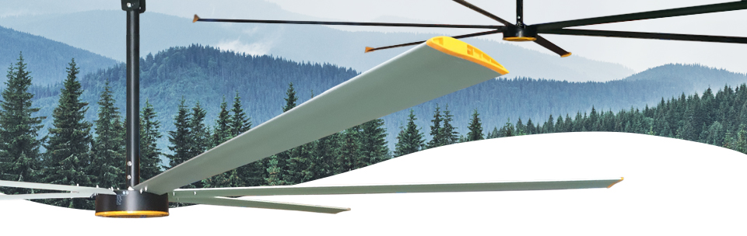


페라 HVLS 실링팬 사용으로 기대할 수 있는 효과
1. 에너지 비용 절감
2. 탄소 배출 감소
3. 냉난방 효율 향상
4. 실내 대류 현상으로 결로, 곰팡이 방지
5. 확실한 사후 AS / 품질 보증
기후위기 시대에
가장 효율적이고 지속 가능한
냉방 시스템

Slide 7

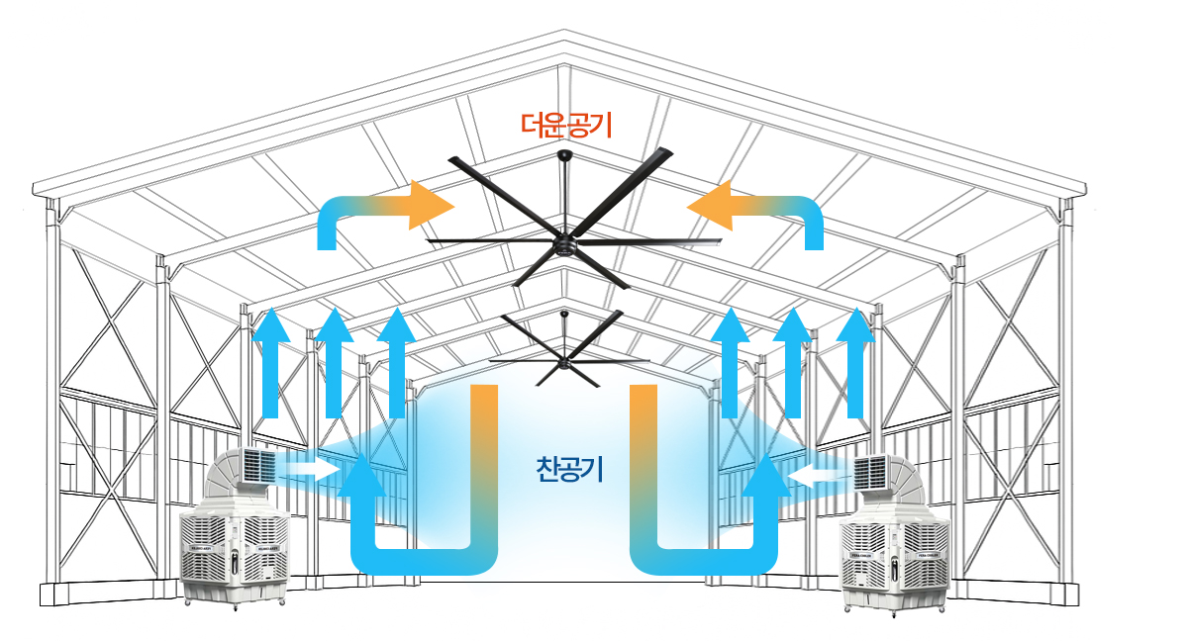
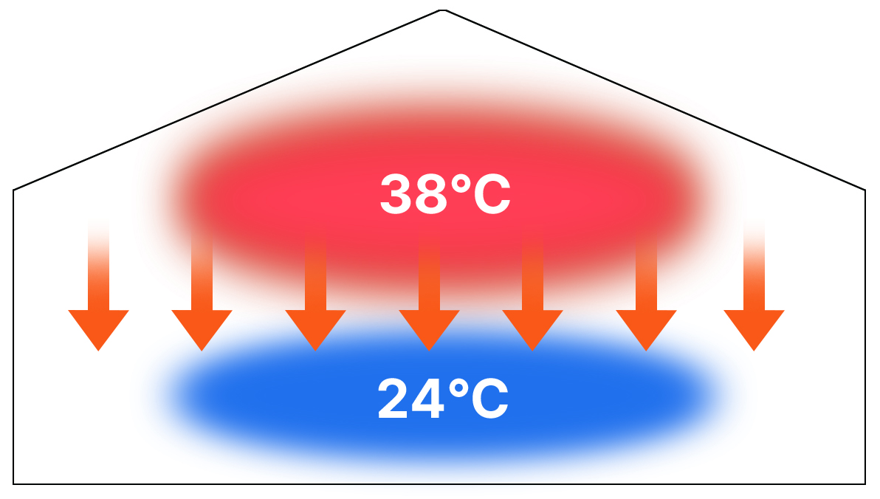
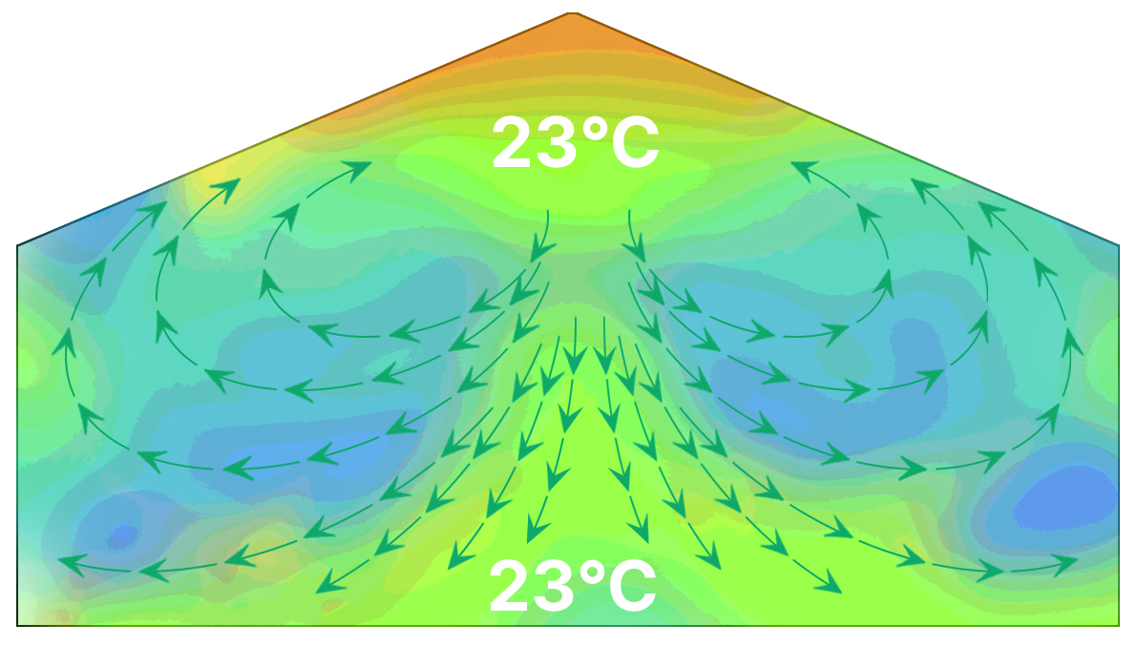
실링팬과 냉풍기 사용시 기대되는 효과
한 여름 공장 지붕은 불판처럼 뜨거워져
좀처럼 실내 공기는 식지 않습니다.
계속 가열되는 공기를 식히려고 에어컨에만
의지하다 보면 상상이상의 전기요금이
나올 수 있습니다.
커버리지 35M이상
페라 HVLS 실링팬은 실내 공기를 순환시켜 위아래
온도 편차를 줄이고 전체적으로 균일한 온도를 유지해주며,
공기 대류 현상으로 결로, 습기, 곰팡이도 방지됩니다.
겨울철에도 동일한 원리로 실내 온도를 26~27도로
균일하게 유지할 수 있습니다.
에어컨만 가동할 경우
고온의 날씨가 계속 되는 한여름의
가열된 공기가 계속 내려와
냉방 효율이 저하됩니다.
실링팬으로 공기 대류 현상을 일으켜 상층부와 하층부의 온도차이를 해소시켜주면 냉방 효율이 30~40% 이상
높아집니다.
에어컨과 실링팬을 함께 사용하면 전기요금이 30%가량 절감되며,
페라 냉풍기와 실링팬을 함께 사용하시면 60%이상 냉방 비용을 줄이실 수있습니다.

Slide 8
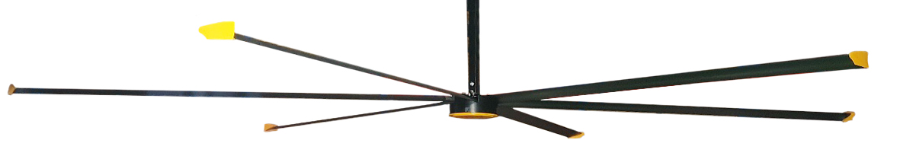
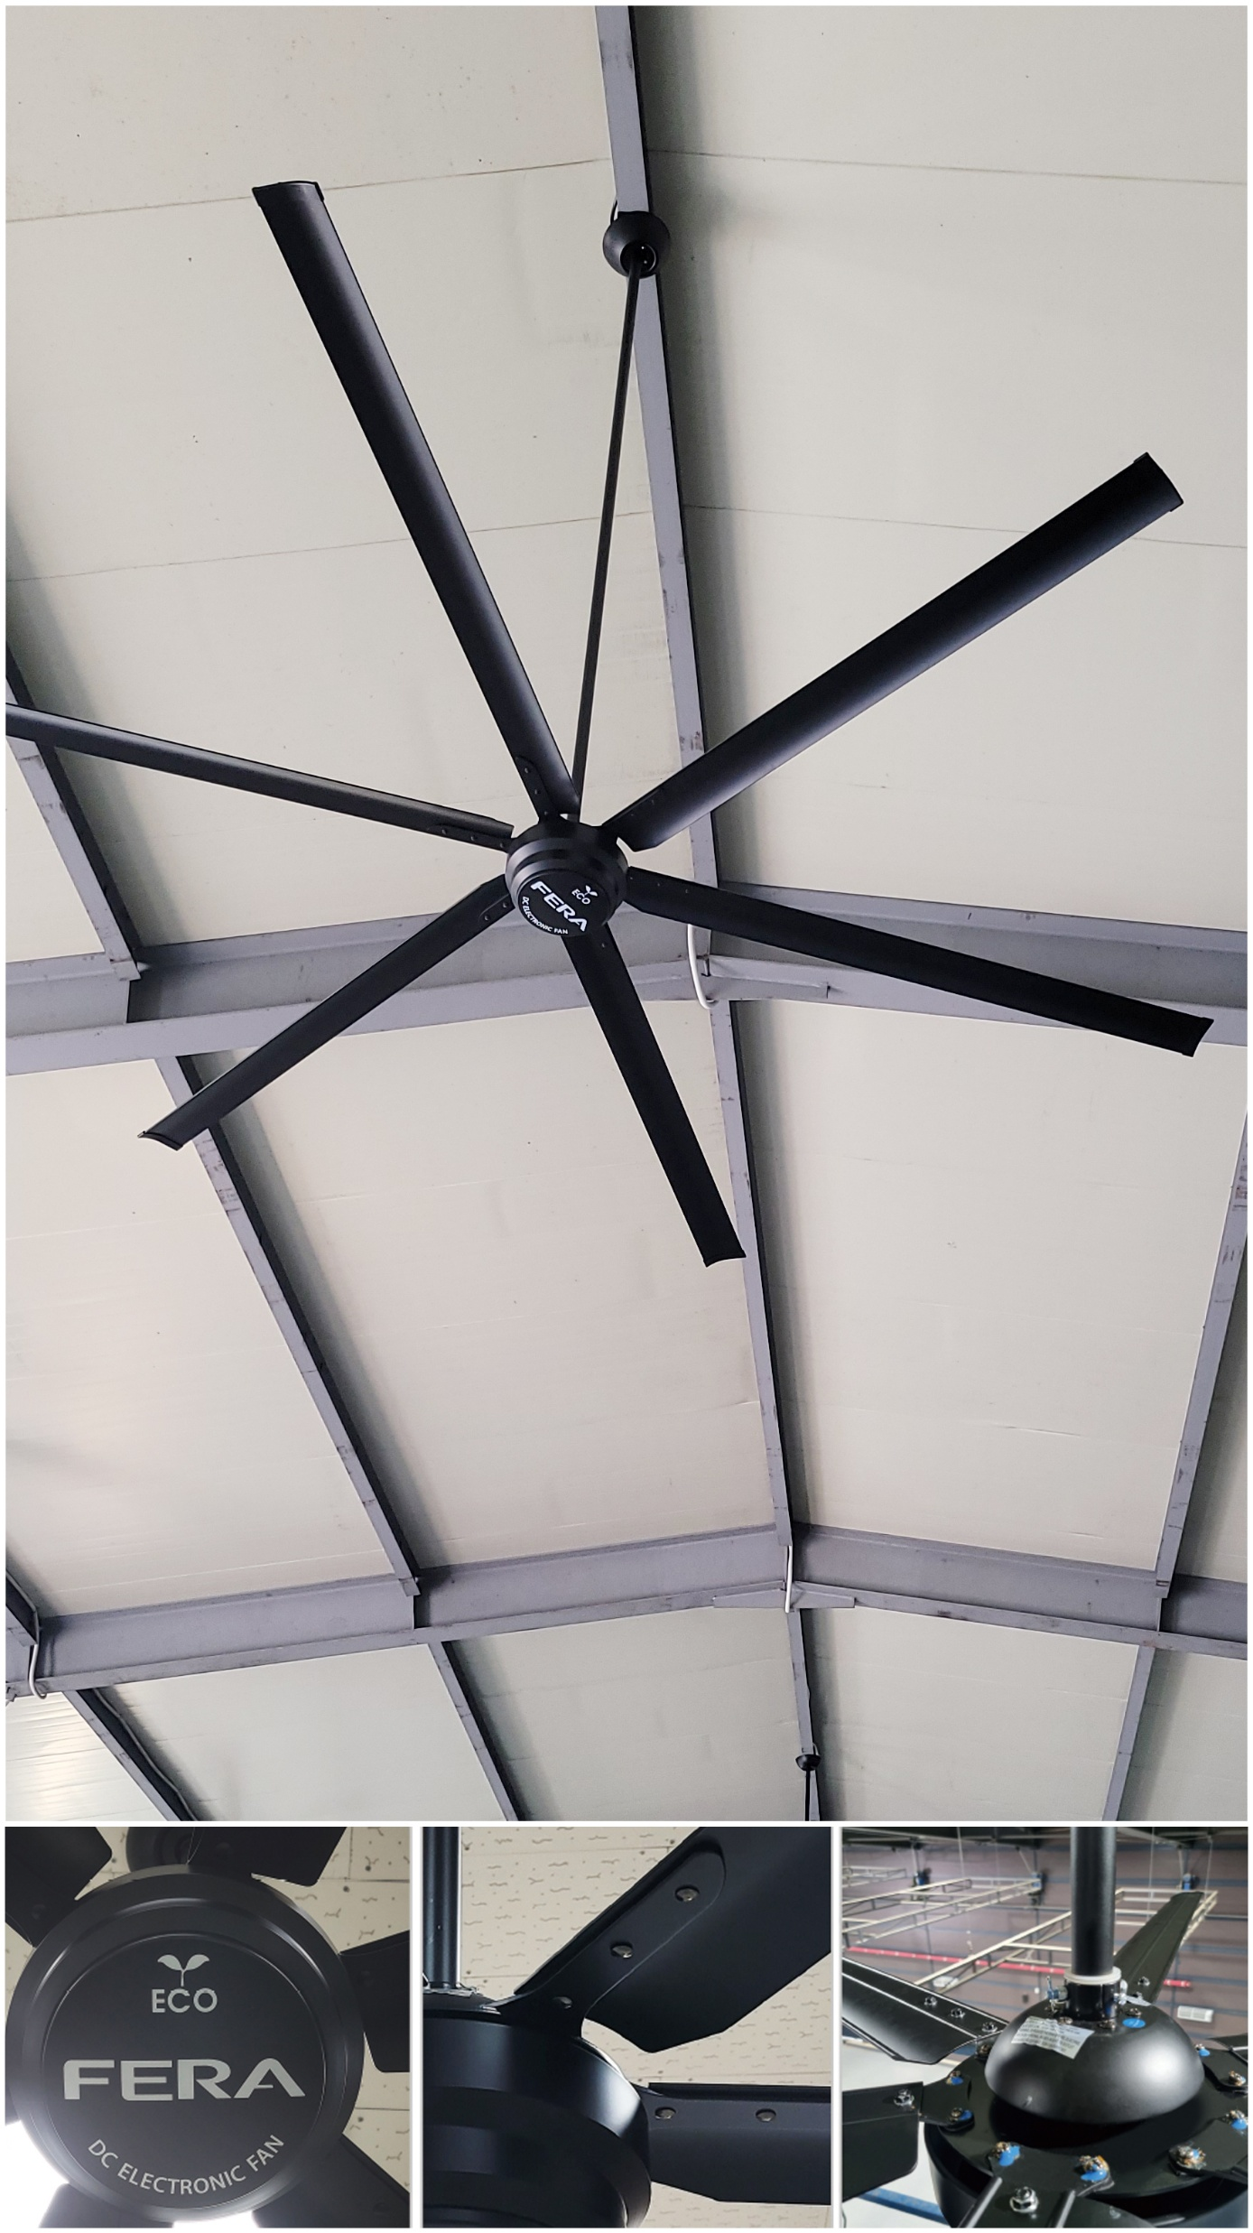
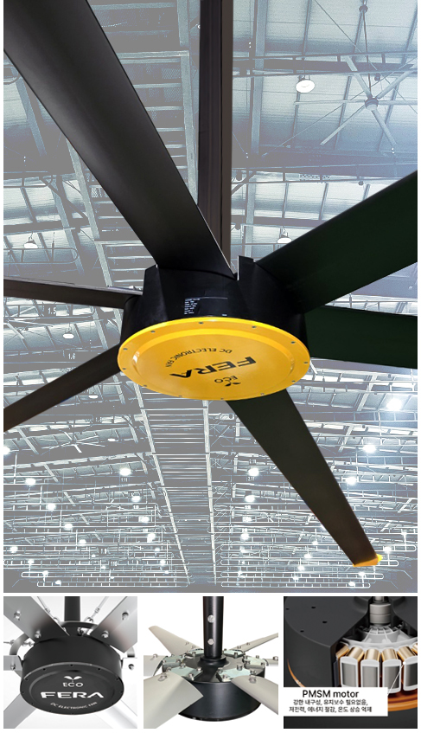
페라 HVLS 실링팬 제품 사양
- 블랙 옐로우 -
안전이 가장 중요한 산업 현장의 특수성을 고려해 가장 명시성이 높은 배색인 블랙+옐로우 컬러를 권장합니다.
모델명
FERA-K310
모델명
FERA-K430
FERA-K550
FERA-K730
제품크기
108inch(2750mm)
제품크기
170inch(4300mm)
217inch(5500mm)
288inch(7300mm)
무게
17kg
무게
50kg
82kg
무게
풍량
6,000㎥/min
풍량
11,000㎥/min
12,500㎥/min
풍량
전압
220V/60㎐
전압
220V/60㎐
220V/60㎐
220V/60㎐
최대소비전력
110W
최대소비전력
550W
900 W
1100W
색상
Black/White
색상
Black/Silver
Black/Silver
Black/Silver
모터
BLDC모터
모터
PMSM모터
PMSM모터
PMSM모터
콘트롤
무선 리모컨
콘트롤
인버터 계기판버튼
인버터 계기판버튼
인버터 계기판버튼
소음
30dB
소음
40dB
40dB
45dB

Slide 9
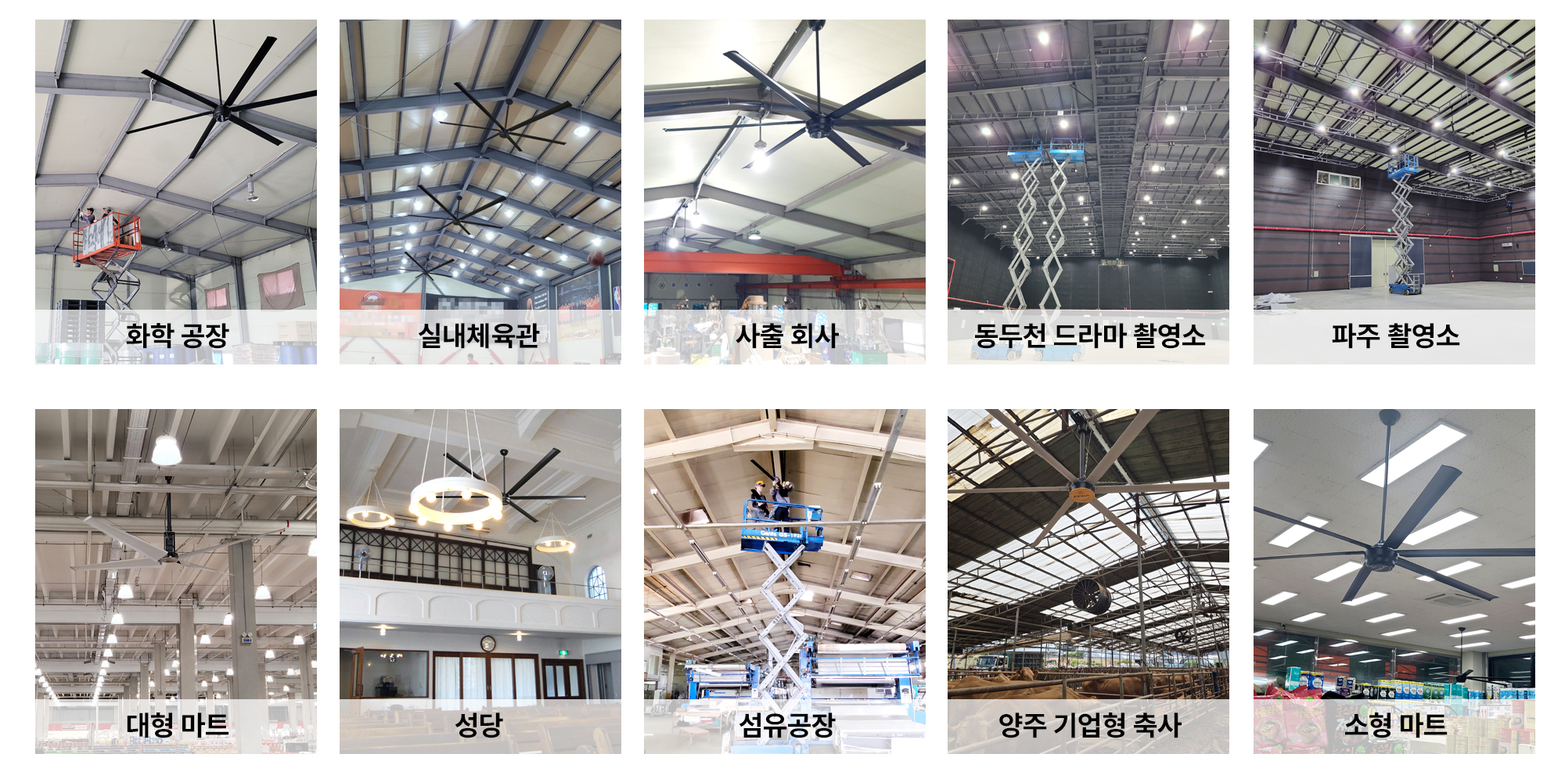
설치 사례

Slide 10
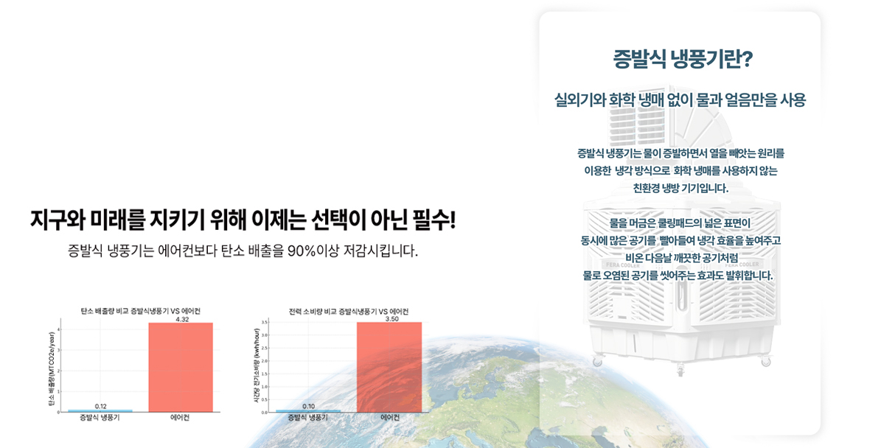
DKS-F 증발식 냉풍기의 필요성
2022년 자료에 근거한 추산에 따르면 2022년 기준 20억대의 에어컨이 가동되었습니다.
에어컨은 전 세계 전력의 7%, 탄소 배출량의 3%를 차지합니다.
냉매까지 포함하면 전체 온실가스 배출량의 3.2%를 배출합니다.
2050년까지 에어컨의 수가 3배로 늘어난다고 가정하면 온실가스 배출량도 3배가 될까요?
효율적이고 친환경적인 냉방 시스템을 선택한다면 결과는 달라질 수 있습니다.
출처 : www.interest.co.nz

Slide 11
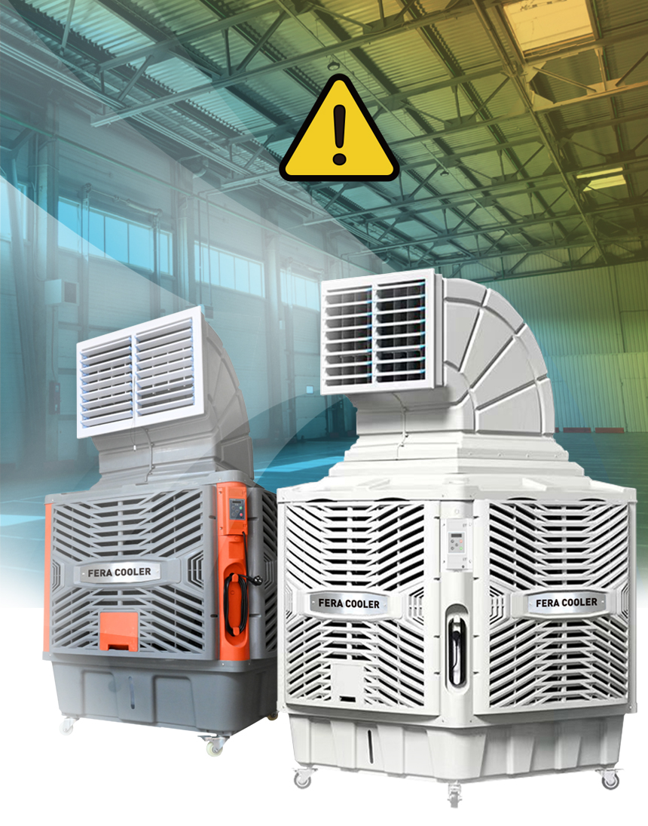
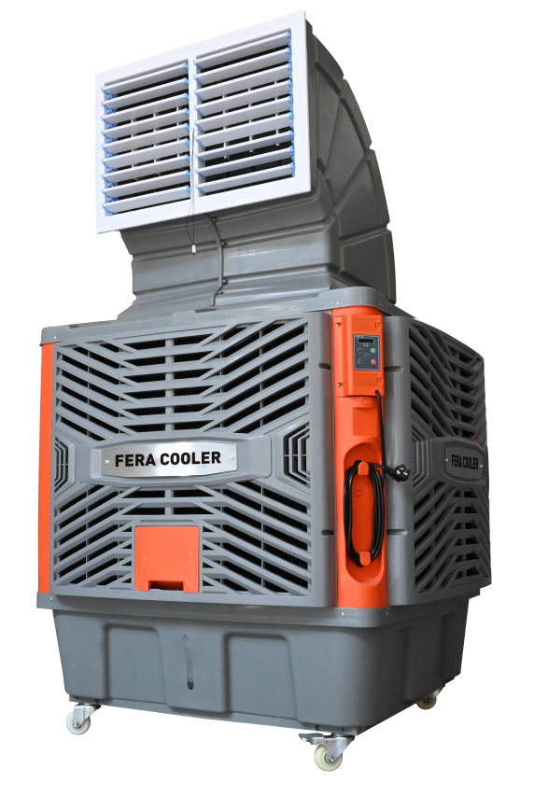
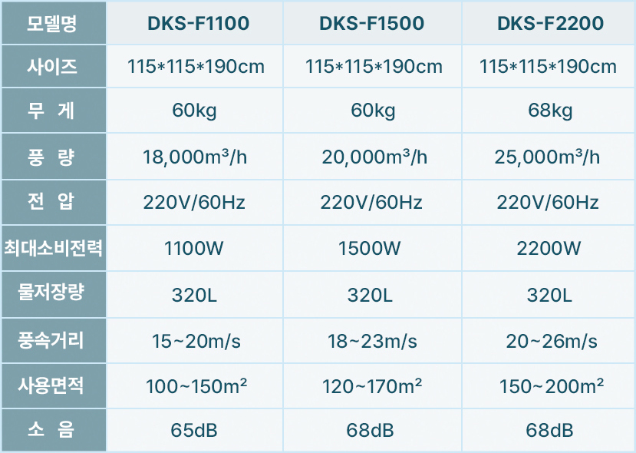
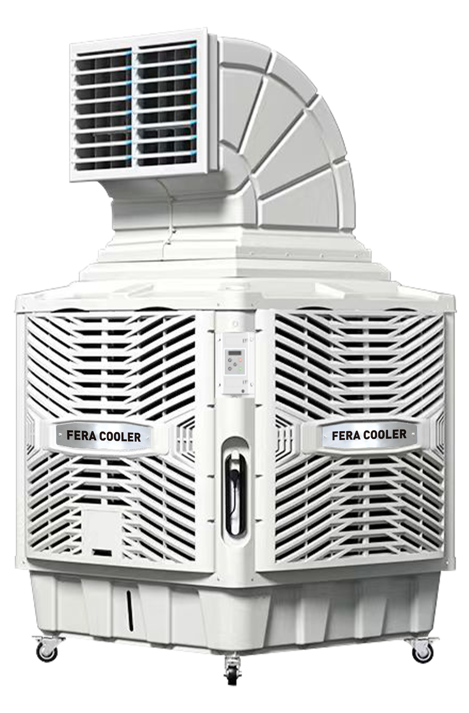
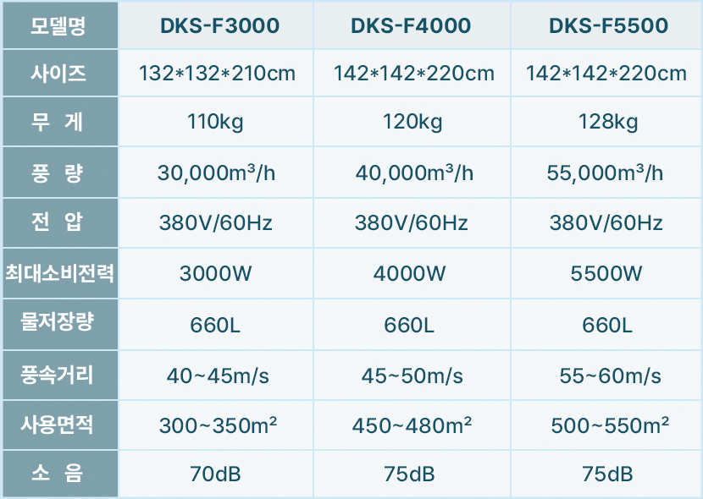
DKS-F 증발식 냉풍기 － 이동형（바퀴를 이용하여 야외등 필요한 공간에서 자유롭게 사용 가능）
폭염에 노출된 위험한 근로 현장
지구와 사람을 함께 지키는 페라의 에코 솔루션
DKS-F 증발식 냉풍기

Slide 12
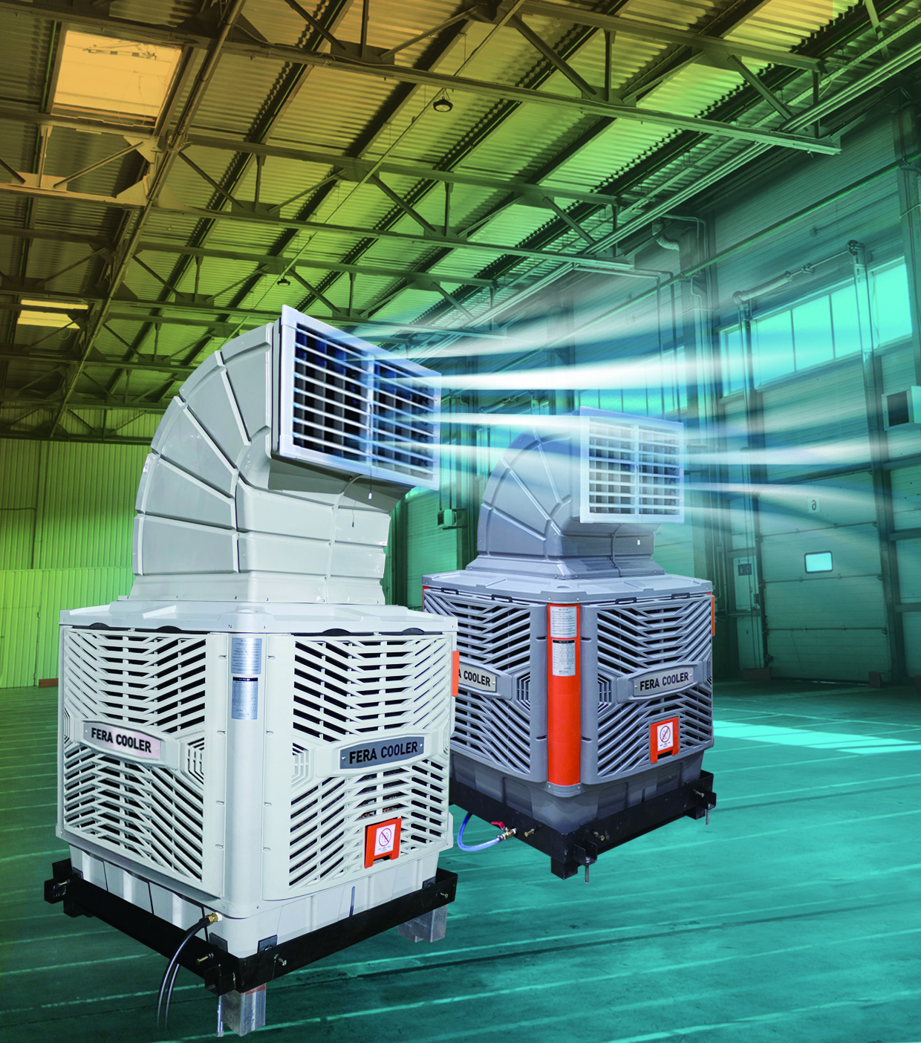
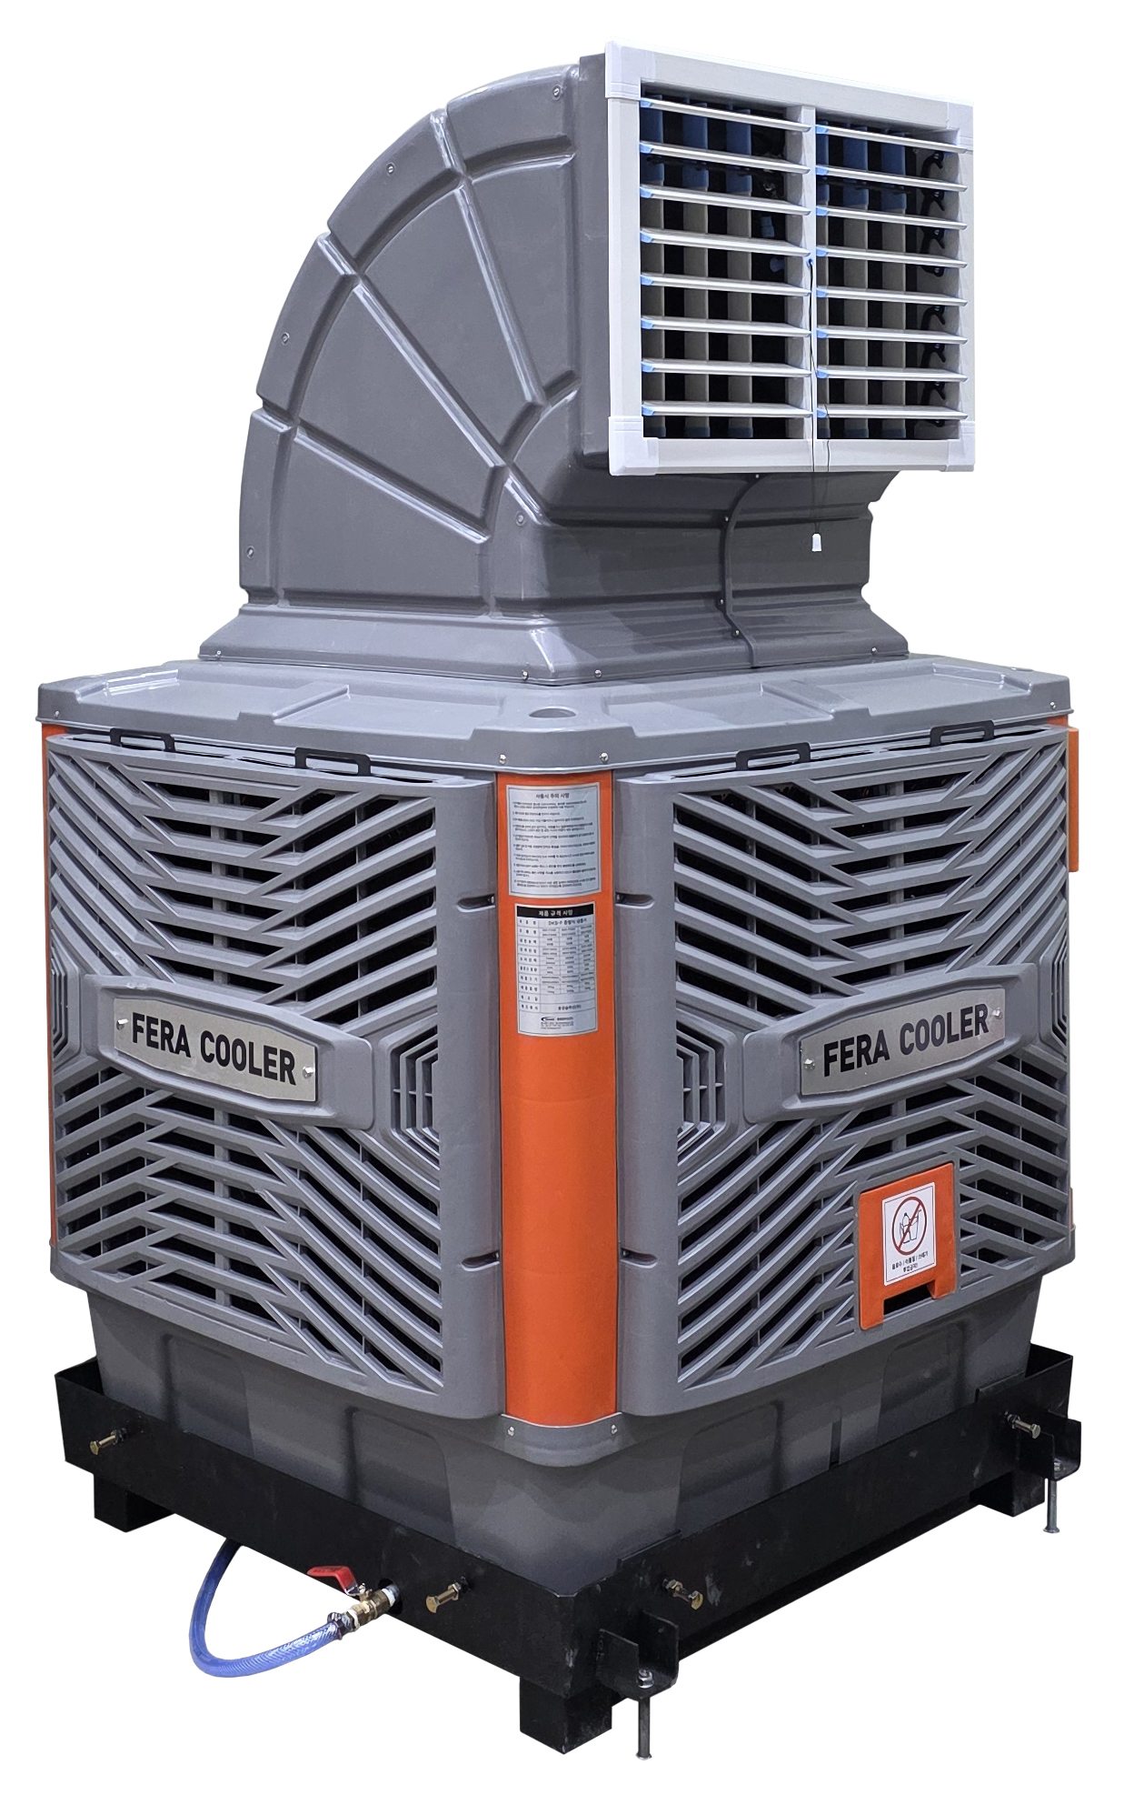

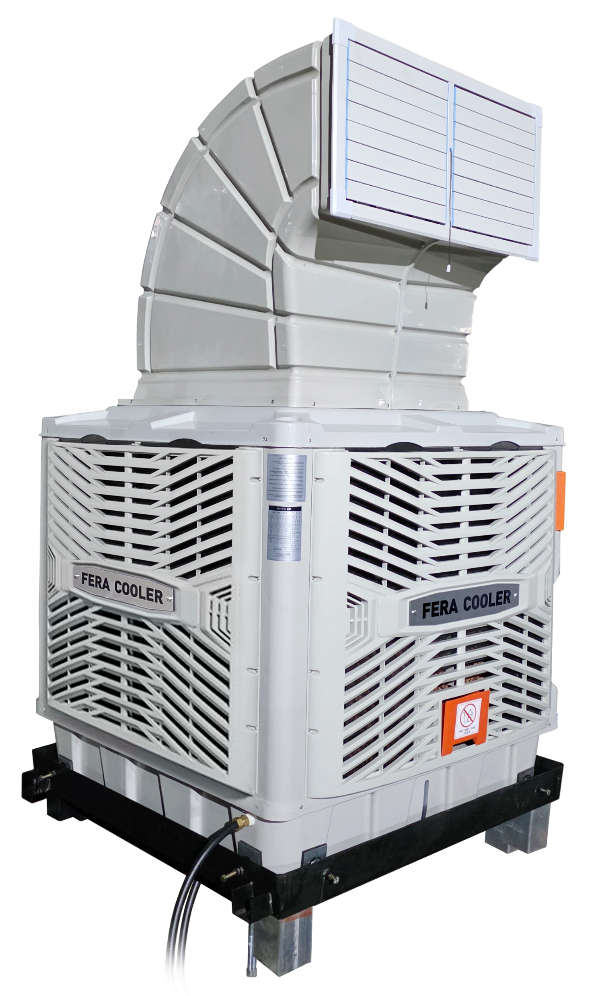
DKS-F 증발식 냉풍기 － 고정형（자체 제작한 고정 브래킷과 배관 공사 포함）
폭염에 노출된 위험한 근로 현장
지구와 사람을 함께 지키는 페라의 에코 솔루션
DKS-F 증발식 냉풍기

Slide 13
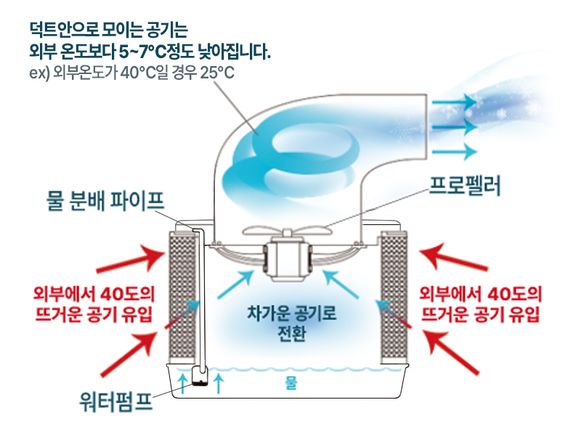
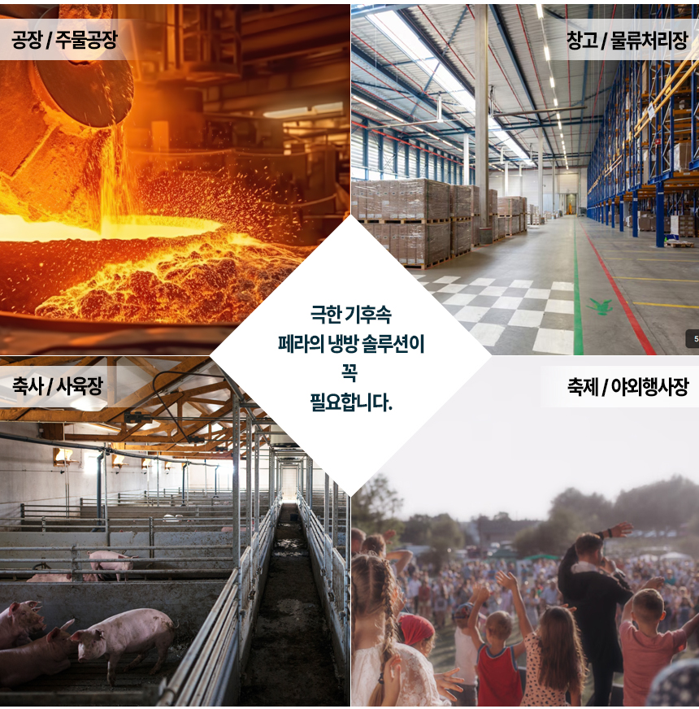
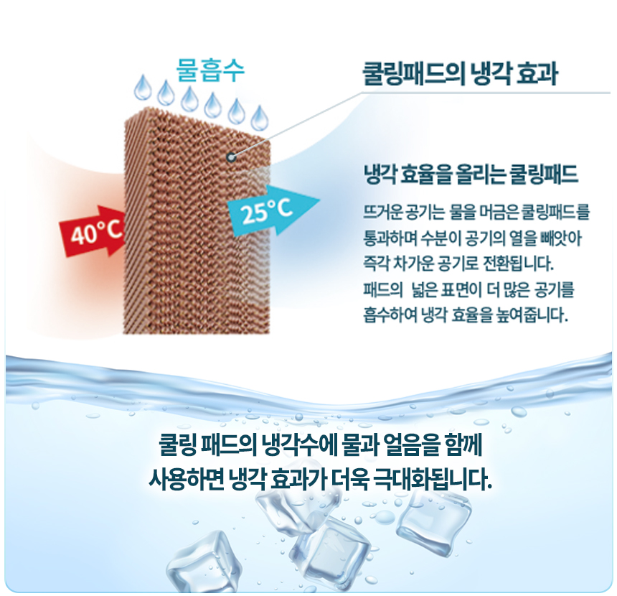
DKS-F 증발식 냉풍기의 친환경 냉각 방식
용접 작업, 용광로, 기계의 열기 등으로 극한 기후 속 여름의 산업 현장은
점점 위험한 곳이 되어가고 있습니다.
화학 냉매 없이
물과 전기로만 작동하는
기화 냉각 방식
에어컨 대비
10분의 1 비용
실외기가 필요 없는
간편한 설치
공기가 먼지 필터와 쿨링 패드를 계속 통과하며 순환시켜 실내 공기 질 개선 효과
공기가 탁한 고온의 건조한 작업장에 특히 적합

Slide 14
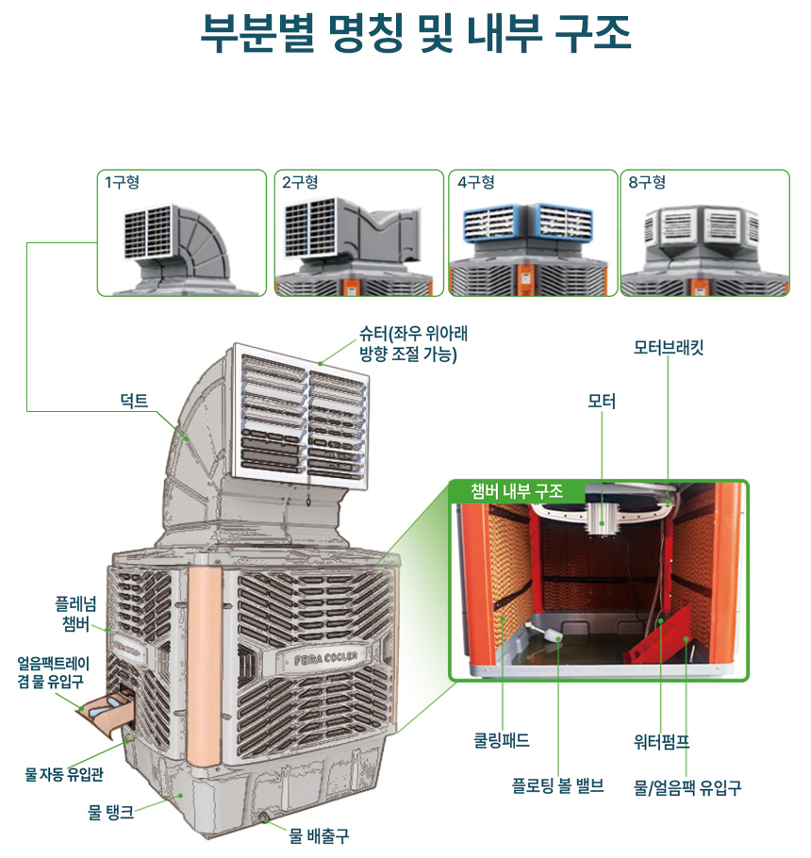
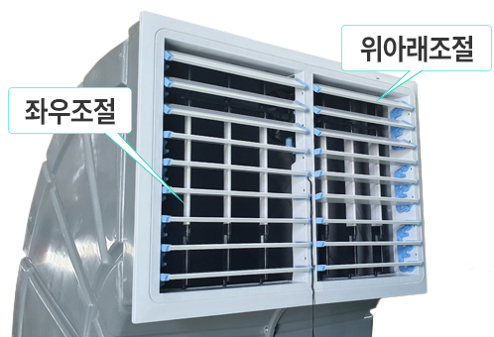
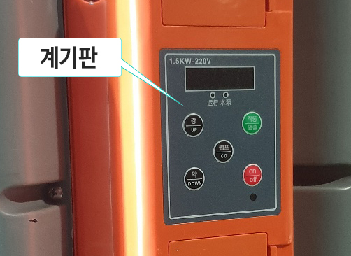
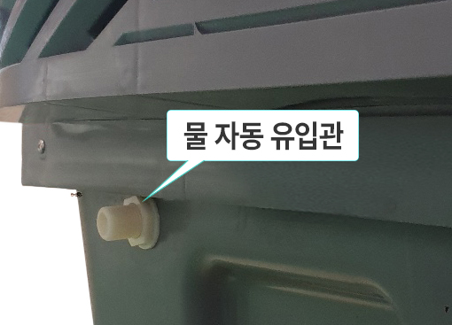
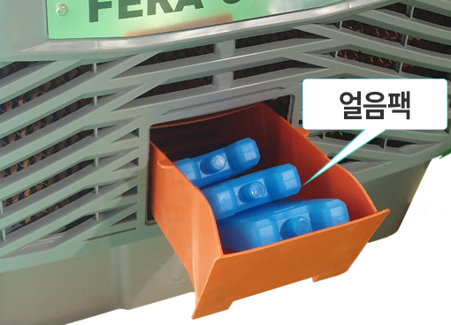
DKS-F 증발식 냉풍기 내부 구조

Slide 15
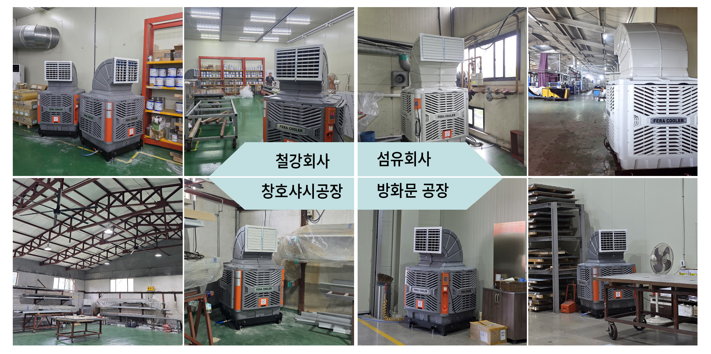
설치 사례

Slide 16
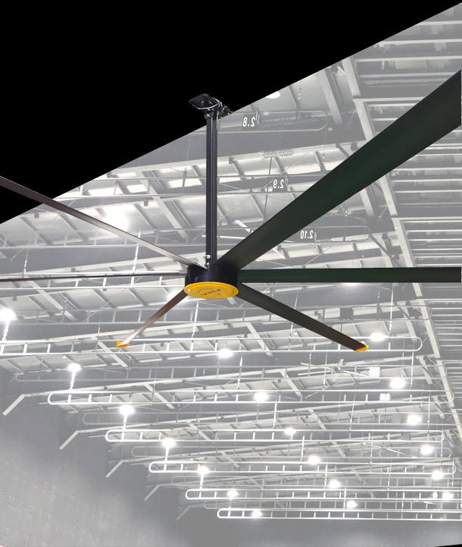

동광솔루션（주）
문 의 031-877-7017
블로그 https://blog.naver.com/fera_ceilingfan
스토어 페라실링팬 스마트스토어
https://smartstore.naver.com/feralf

